Slide 1

Экологический проект.
Волшебница- вода.
МОУ Детский сад №201
средняя группа №15
Воспитатель Курдина О.А.
Инструктор по физической культуре Рыжкова О.А.

Slide 2


Slide 3
Вид проекта: Познавательно – исследовательская.
Цель проекта: Формирование наблюдательности у детей младшего дошкольного возраста через игры с водой путем создания благоприятной обстановки.
Задачи проекта :
- Формировать познавательную активность детей при наблюдении, исследований.
-Познакомить детей раннего возраста с водой ее значение и свойствами.
-Развить наблюдательность с помощью игр с водой.
-Обогатить словарный запас детей по данной теме.

Slide 4
Ожидаемый результат : Расширение знаний детей о воде , ее свойствах и ее роли для окружающего мира ; обогащение активного и пассивного словаря детей за счет слов « вода , водичка , прозрачная , без запаха , без вкуса ,льется ,журчит , бежит, капает , мыть , вытирать , наливать ,поливать , купаться, мокрый ,сухой.»
- Развитие у детей познавательного интереса , наблюдательности.
- Принятие активного участия в продуктивной деятельности .
- Проявление эмоциональной отзывчивости.

Slide 5
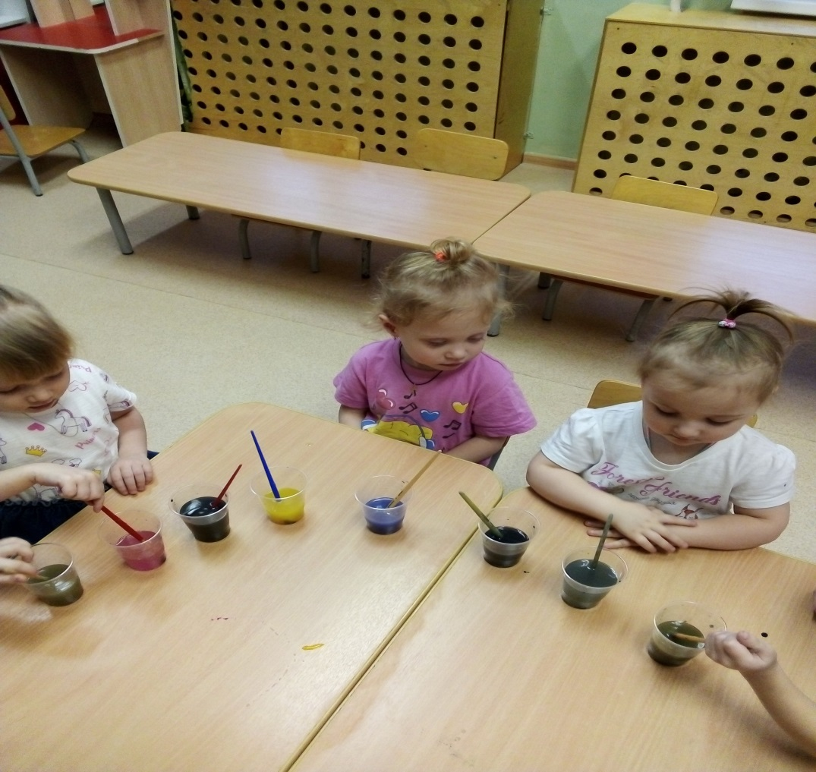
Организация различных видов детской деятельности деятельности .
Познавательно- коммуникативная деятельность .
«Свойства воды»
Цель : Знакомить детей со свойствами воды : вода не имеет вкуса и запаха ,вода может быть цветной если в нее добавить гуашь.

Slide 6
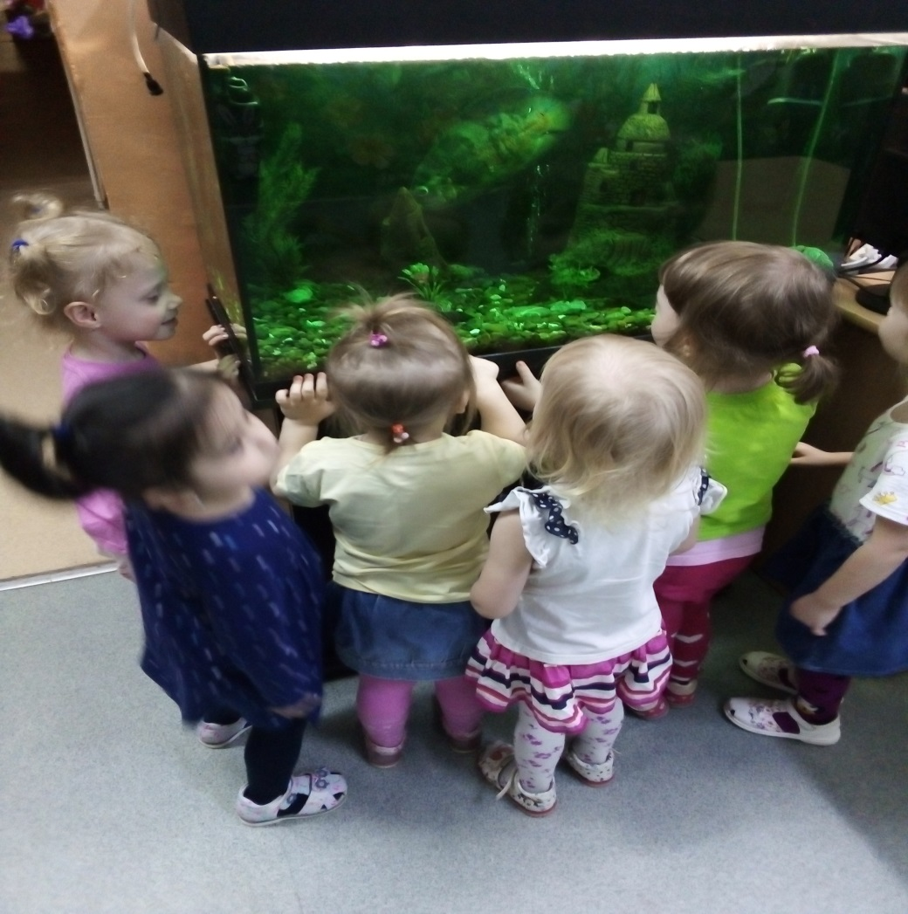
Исследовательская деятельность:
«Тонет-не тонет»
Цель: познакомить детей с качествами различных предметов в воде ( аквариуме).

Slide 7
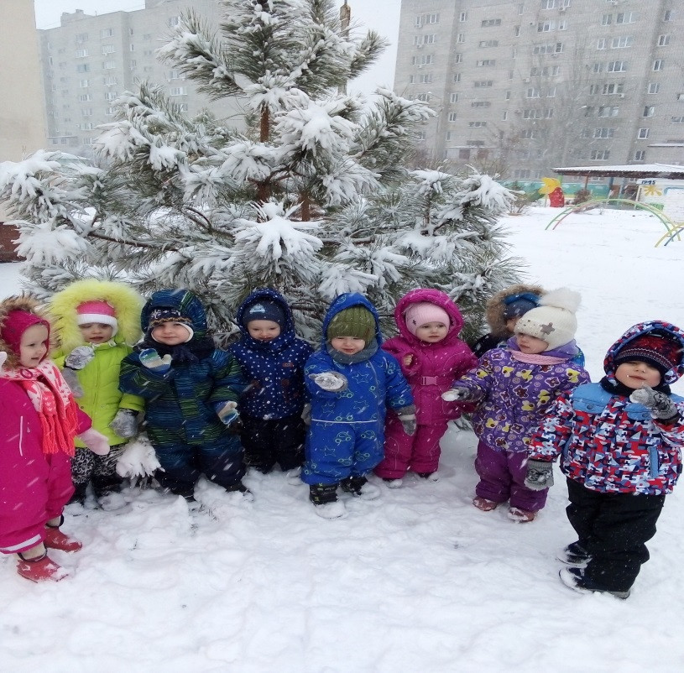
« Наблюдение на прогулке» .

Slide 8
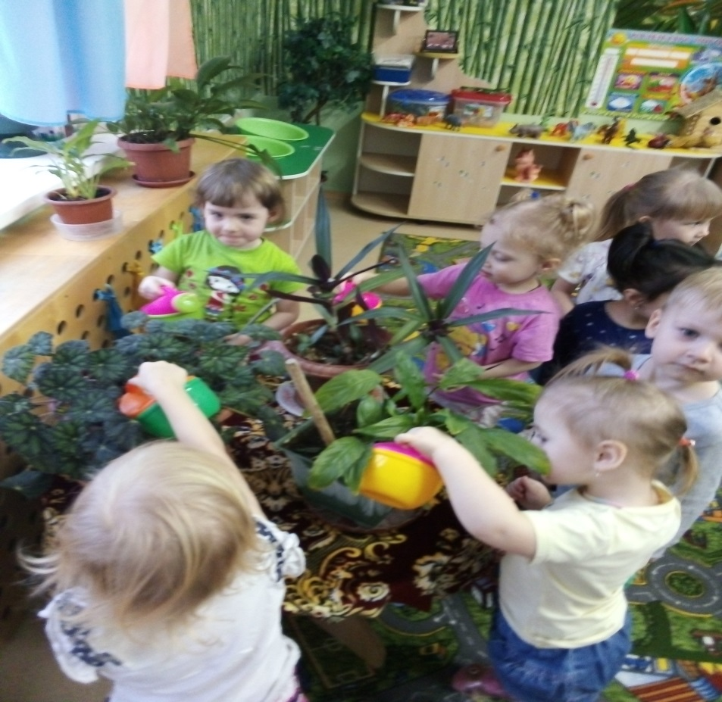
«Уход за комнатными растениями»

Slide 9
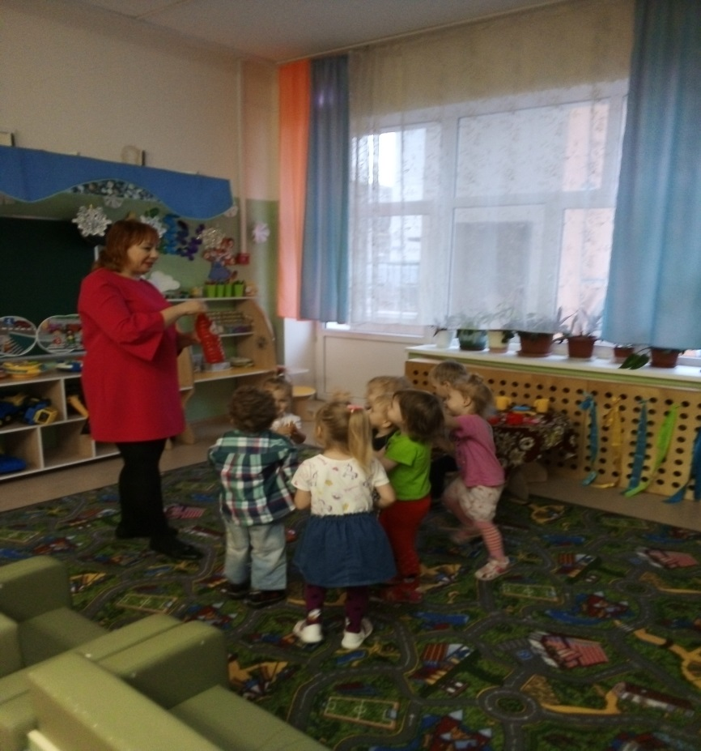
Двигательная деятельность:
Подвижные игры «солнышко и дождик »
Цель развивать у детей умение бегать в рассыпную , не наталкиваясь друг на друга ,быстро реагировать на сигнал.

Slide 10
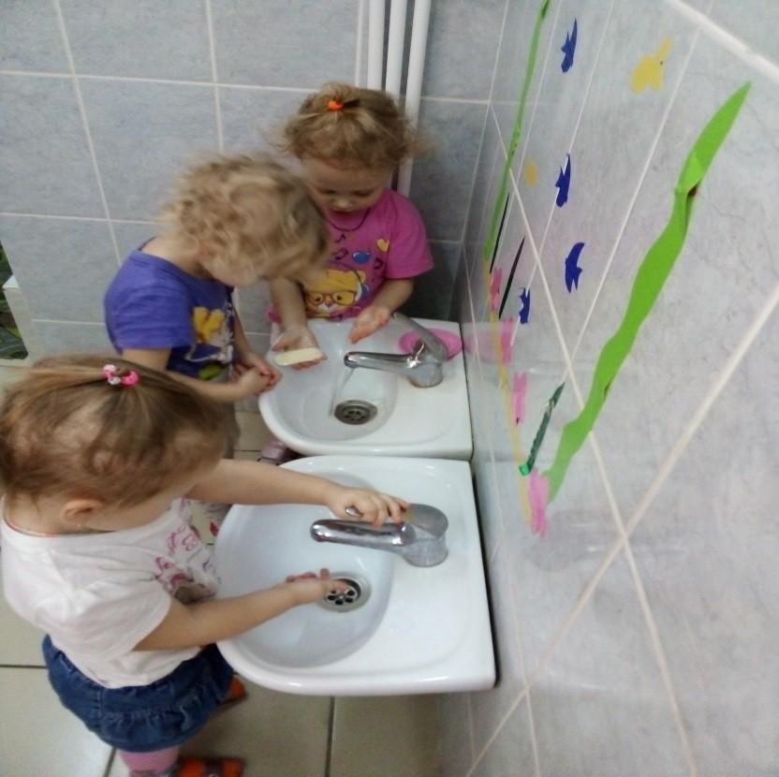
Сюжетно – ролевые игры :
«Моем руки кукле и себе»

Slide 11


Slide 12
Спасибо за внимание!

